Slide 1
山
朝阳区线上课堂·高一地理
北京市朝阳区教研中心 杨利娜

Slide 2
山
我是山，我是自然界最古老的圣殿，我的冰川、河流为你们提供维持生命的水，我的森林，你们的树木，为你们提供新鲜的空气，我清晰的看到你们对这个地球的所作所为。曾经你们来到我的森林，只为享受身心的宁静，攀登到我的顶峰，只为获得心灵的启迪。如今你们一味的从我这里获取利益，看看吧，你们，趁一切还有可能。要知道，有一件事我看得非常的清楚，那就是你们正在靠近悬崖的边缘，而悬崖的下面乱石密布。

Slide 3
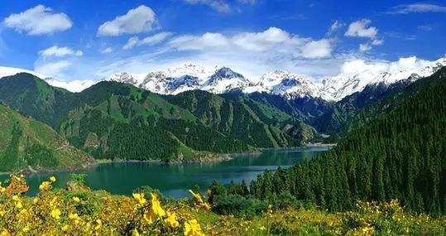
连绵起伏，部分山体顶部有积雪覆盖，山体植被覆盖较好。

Slide 4
山地
山脉
山区
山峰
Notes:
山脉，是指沿一定方向延伸、包括若干条山岭和山谷组成的山体，因像脉状、而且有某种整体性质可以一起称呼，而称之为山脉。
山峰一般指尖状山顶并有一定高度，多为岩石构成。
山脉一般是指群山，一般是地壳运动时两个板块撞击形成的。山峰指独座的高山尘，是山脉中突出的部位。如喜马拉雅山是山脉，它的最高山峰是珠穆朗玛峰。
山地，是指海拔在500米以上的高地，起伏很大，坡度陡峻，沟谷幽深，一般多呈脉状分布。
山区.

Slide 5
山
我是山，我是自然界最古老的圣殿，我的冰川、河流为你们提供维持生命的水，我的森林，你们的树木，为你们提供新鲜的空气，我清晰的看到你们对这个地球的所作所为。
冰川
山
河流
人
森林

Slide 6
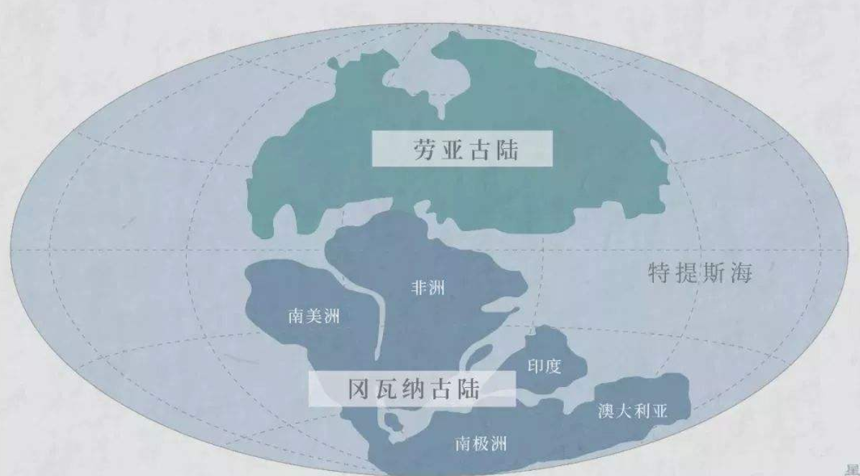
自然界最古老的圣殿
古生代时期地壳运动剧烈，许多地方反复上升和下沉，海陆格局发生了多次大的变迁，到了后期地球个块大陆汇聚成一个整体，成为联合古陆。
新生代时期联合古陆最终解体，各大陆板块漂移到现在的位置，形成了现代海陆分布格局。这时期地壳运动剧烈，形成了现代地势起伏的基本面貌，如今地球上一些高达山脉如阿尔卑斯山脉、喜马拉雅山脉、落基山脉、安第斯山脉等都是在这一时期形成的。

Slide 7
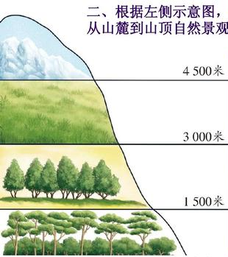
山与冰川、森林
终年积雪
草原
灌木和林地
热带雨林
5°S左右安第斯山东坡自然景观变化示意图

Slide 8
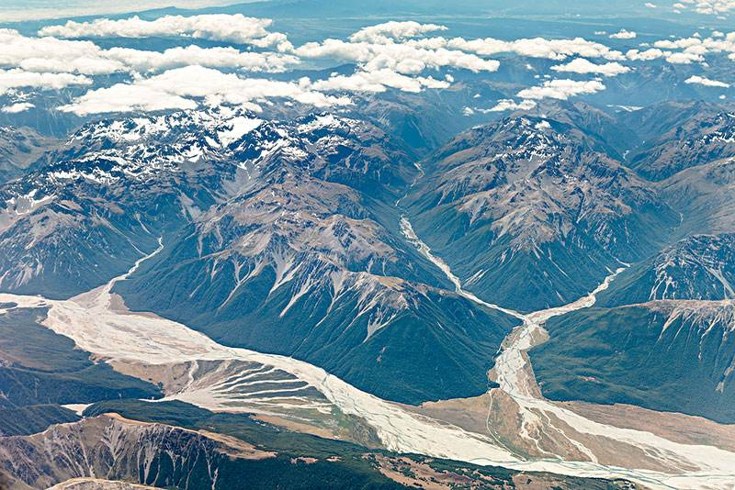
山与河流

Slide 9
小结
描述地貌特征的方法
山地地形对植被的影响
山地对河流的影响

Slide 10
谢谢您的观看
北京市朝阳区教育研究中心 制作

Slide 11
梳理地球圈层结构，标明地球各圈层的位置，简要说明各圈层的特点。
选择你喜欢的片段配音。

Slide 12
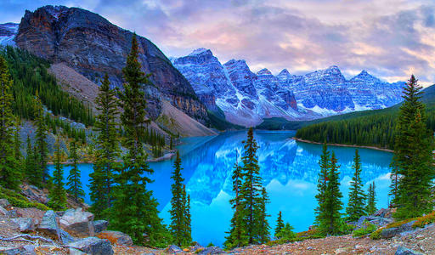

Slide 13
